Slide 1
ХЛЕБ

Slide 2
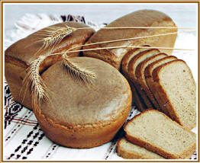
ЕГО ВЕЛИЧЕСТВО - ХЛЕБ

Slide 3
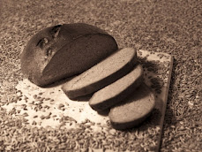
Это продукт питания-самое надежное средство защиты людей от голода
Пусть никому и никогда больше не придется есть такой хлеб!
ПРИГОТОВЛЕНИЕ ВОЕННОГО ХЛЕБА
Хлеб из лебеды и отрубей
Так как зимой лебеду взять негде, её можно заменить шпинатом. Шпинат – 150 г Отруби – 150 г
Вода – 100 г

Slide 4
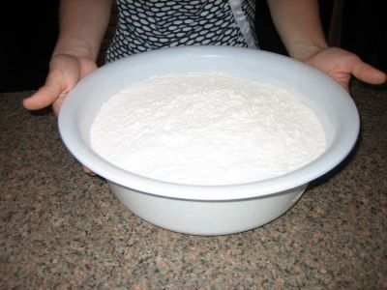
Приготовление хлеба
Эту муку можно купить в магазине

Slide 5
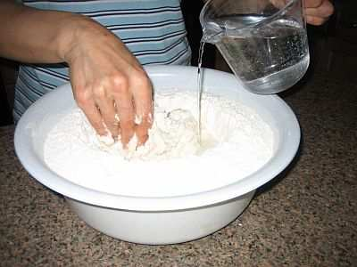
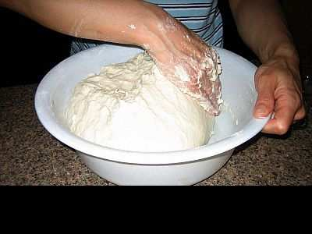

Slide 6
Замешивая тесто, не высыпайте муку в жидкость, а наоборот, жидкость тоненькой струйкой влейте в муку и перемешайте.
В муку добавляют воду и замешивают
тесто руками

Slide 7
Дрожжевое тесто не будет липнуть к рукам, если их смазать растительным маслом.
А это тесто!

Slide 8
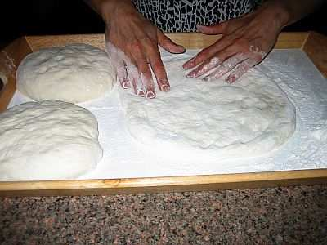
Из теста лепят хлеб

Slide 9
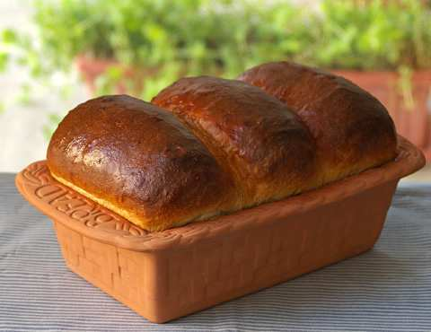
Тесто кладут в формы
И получают вкусный
ароматный хлеб

